Slide 1





Desafío IV
Proyecto
Integrador
Grupo 7
René Rios
Gabriel Soriano
Fernando Virgillito

Slide 2
Planteamiento del Problema
La industria de seguros de riesgos de trabajo se ve afectada por la alta cantidad de demandas judiciales que se generan día a día.
Una necesidad que se plantea desde áreas de planeamiento es la búsqueda de un modelo que ayude a la detección de potenciales juicios favorables.
Si bien para este caso los favorables son pocos, alrededor del 17%, implican una gran cantidad de dinero ahorrado

Slide 3
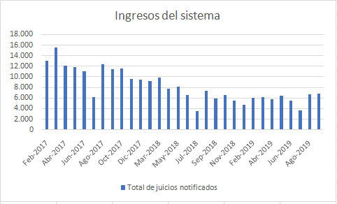
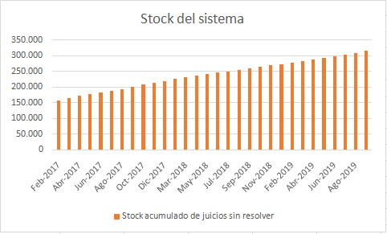
SITUACIÓN MERCADO - JUICIOS ART

Slide 4
Objetivo
El objetivo de este trabajo, es desarrollar un modelo que prediga la cantidad de casos judiciales que la compañía de seguros pueda ganar, sobre una muestra de 84.413 casos
De los cuales tenemos aprox. 24.000 casos concluidos

Slide 5
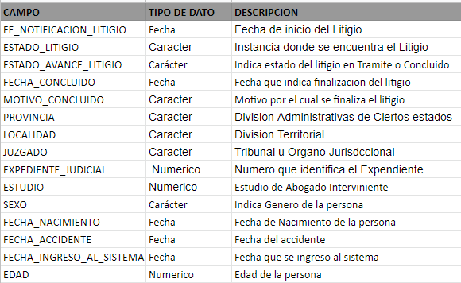
Metodología
Utilizada
Se utilizó un Dataset compuesto por 84.433 filas y 38 Columnas, la cual posee todos los datos de las personas con siniestralidad y casos en litigios.
Se realizó una limpieza del Dataset
corrigiendo algunos errores en algunas
columnas y eliminando Outliers.

Slide 6
Metodología
Utilizada
Es importante destacar el trabajo realizado en lo que se refiere a la limpieza realizada al DataSet, inicialmente estaba compuesto por 84333 Filas x 38 columnas, luego con la creación de Dummys las columnas aumentaron a 800.
El haber podido agrupar por provincia con juzgado nos permitió tener un Dataset con 24297 filas x 205 columnas .

Slide 7
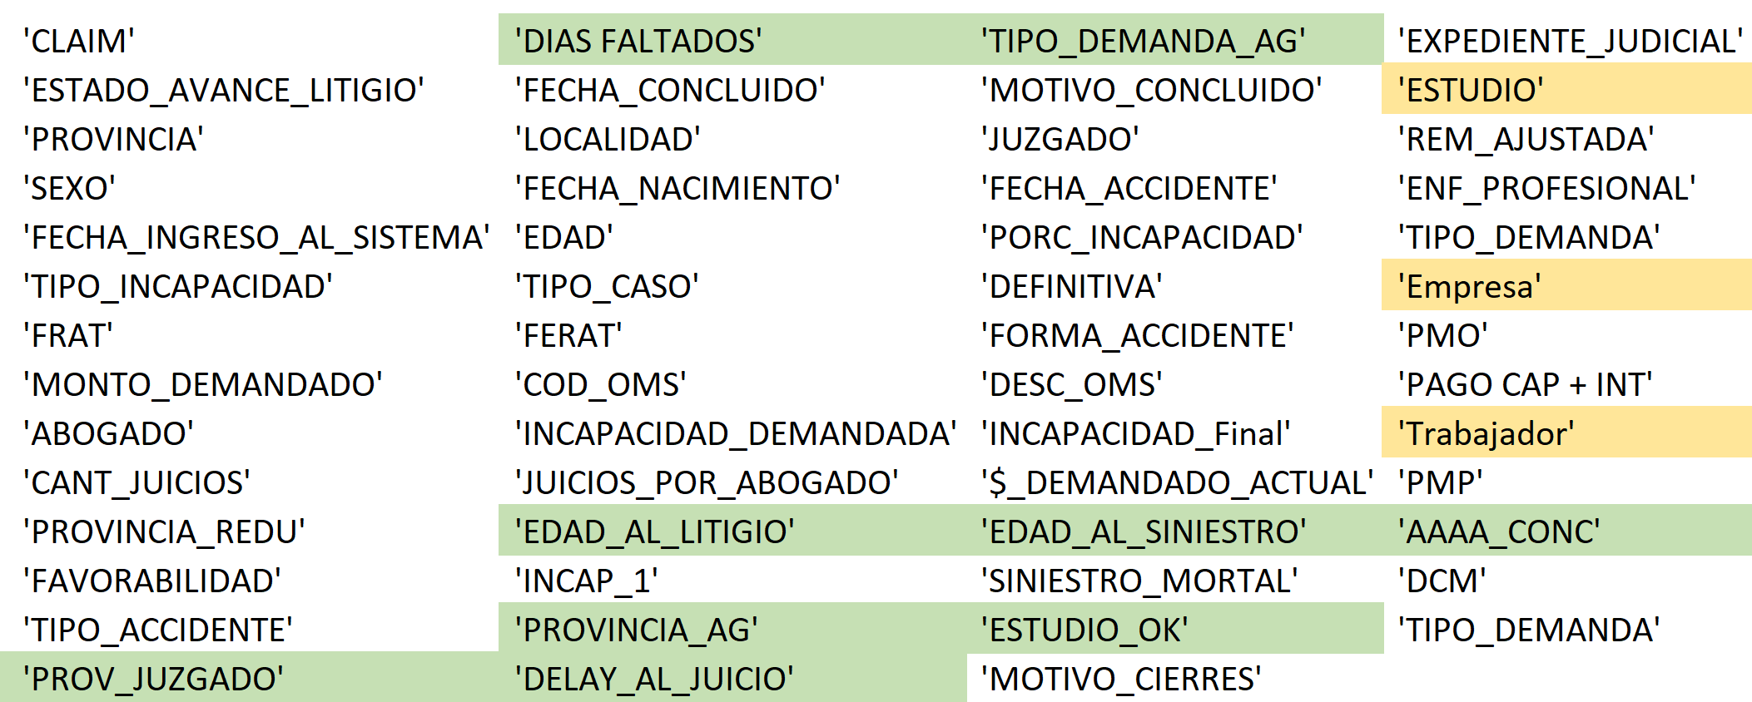
Dataset

Slide 8
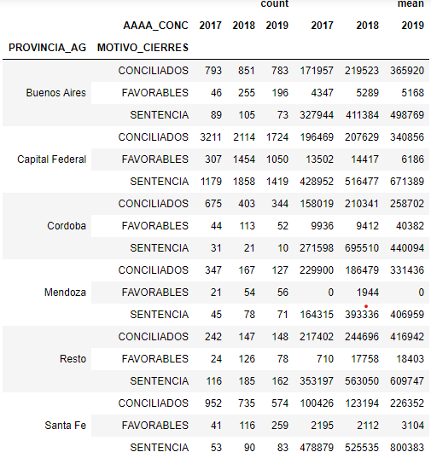

Slide 9
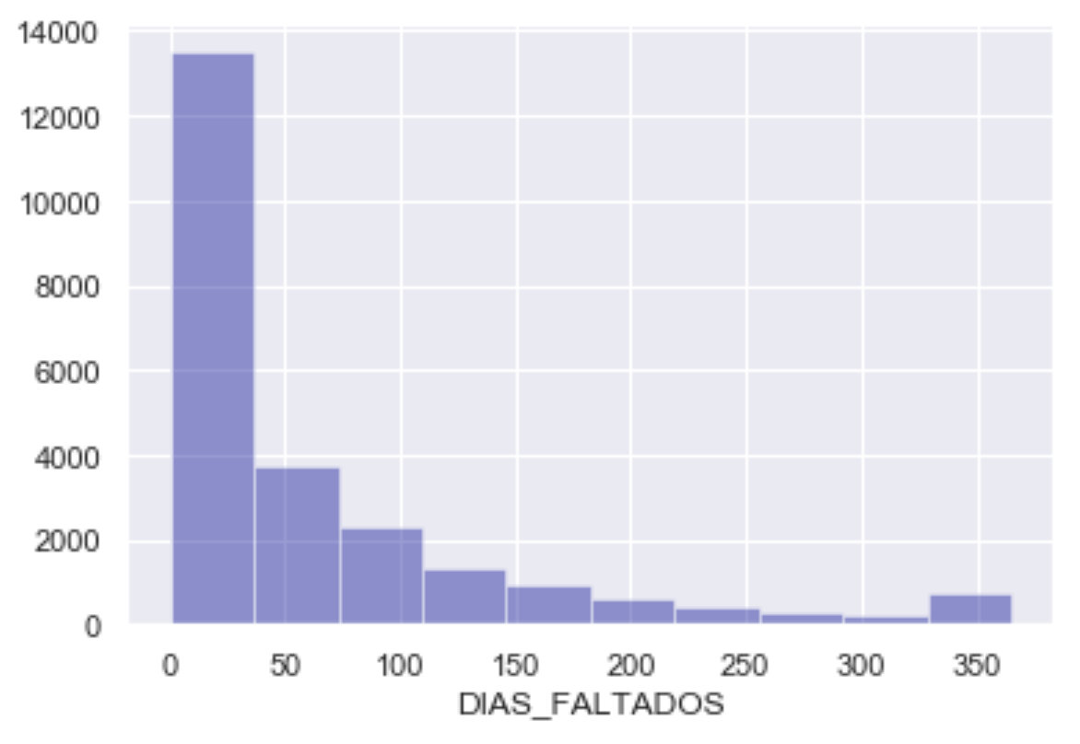
Días faltados por el trabajador

Slide 10



Modelado
Modelos Utilizados:
Knn
Regresión Logística
Regresión Lineal
Bayes
XGBOOST
CATBOOST
Random Forest

Slide 11
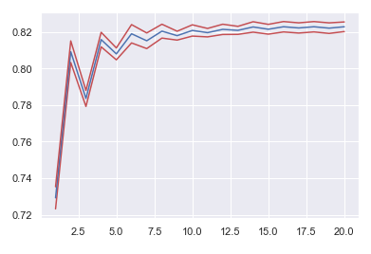

KNN
En cada interacción instanciamos el modelo con un hiper parámetro distinto, el CVS nos devuelve un array de 5 resultados uno por cada partición que hizo automáticamente el CV.
Para cada valor de n neighbours se creó un diccionario con el valor de n neighbours y la media y el desvío de los scores. Obteniendo el siguiente resultado:

Slide 12
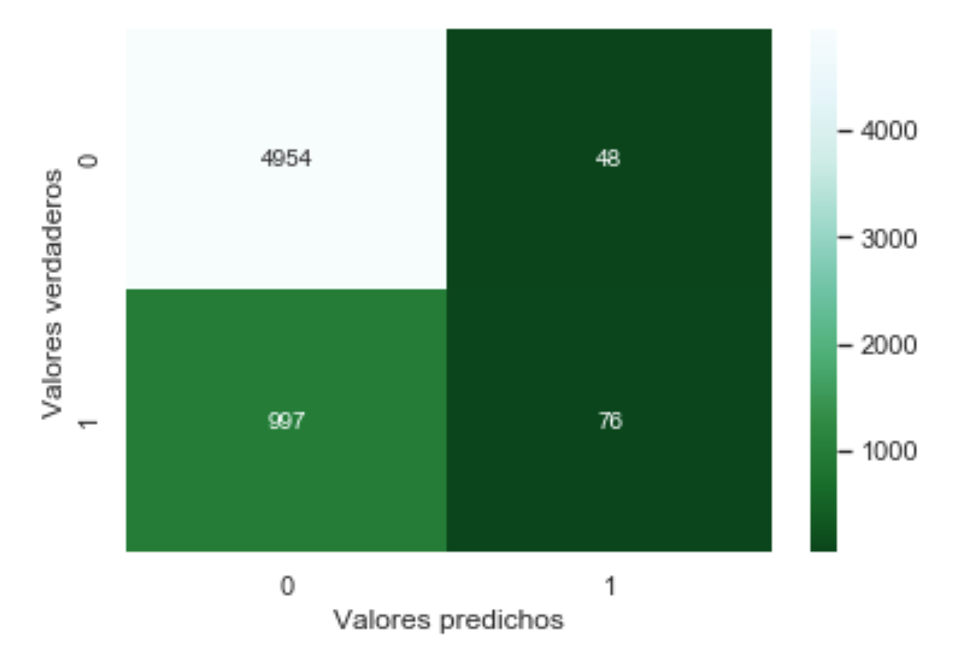
KNN
Elegimos el modelo óptimo que nos había indicado Cross Validation y graficamos la matriz de confusión para visualizar mejor.
Usando el modelo KNN, para este caso predice correctamente las clases en el orden del 82%

Slide 13
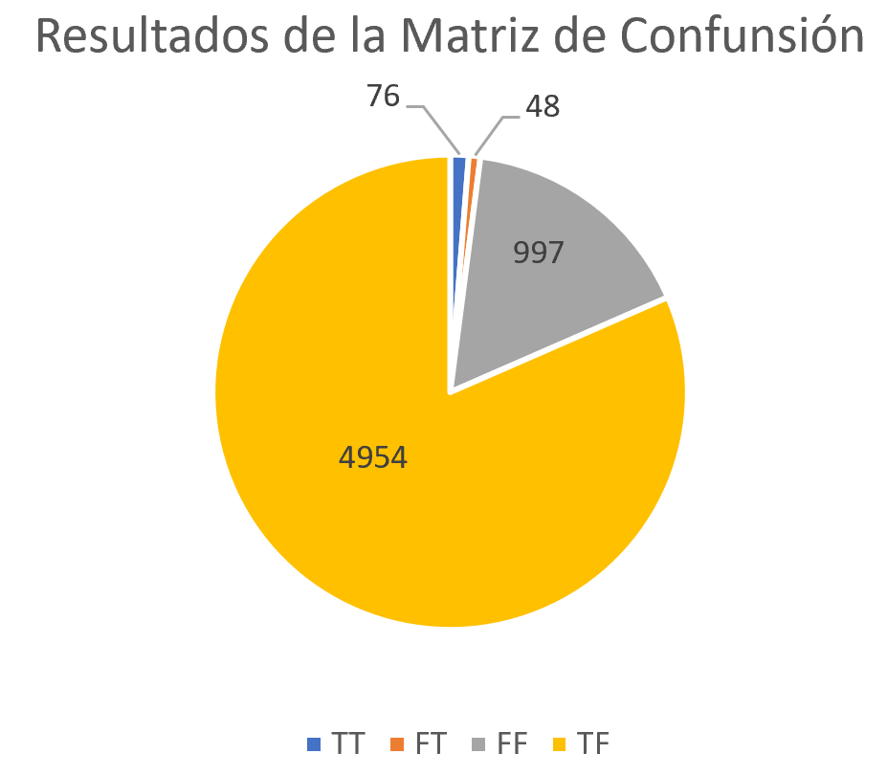
KNN
El modelo tiene un error en la estimación
del 17% , gran parte, de este error son los
Falsos negativos. El error representa aproximadamente lo mismo que la tasa de favorabilidad (desbalanceo de clases)
Proporción de positivos correctamente predichos (7%). Lo que implica que el 93% predijo Falsos Negativos.

Slide 14



Knn
El 99% de los casos predije que no los iba a ganar y no los gane. (Especificidad)
El Modelo presenta una precisión del 61% de los casos. Estimé que iba a ganar y gané, por ende el 39% erre en la estimación, creí que lo iba a ganar y los perdí.
Este modelo contiene errores de precisión y de recall. Tienen pesos los Falsos Negativos como los Falsos Positivos.

Slide 15
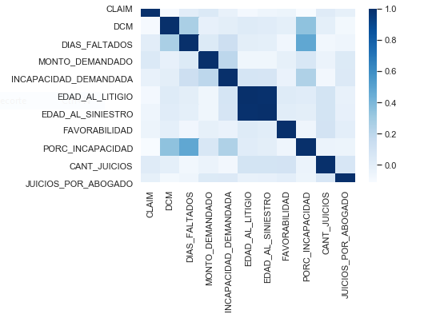
Modelo de Regresión Logística
No se observan variables correlacionadas significativamente con la favorabilidad. La cantidad de juicios iniciados por el trabajador y el delay entre la ocurrencia del siniestro y el inicio del juicio, son las variables que más correlaciona con la favorabilidad.

Slide 16
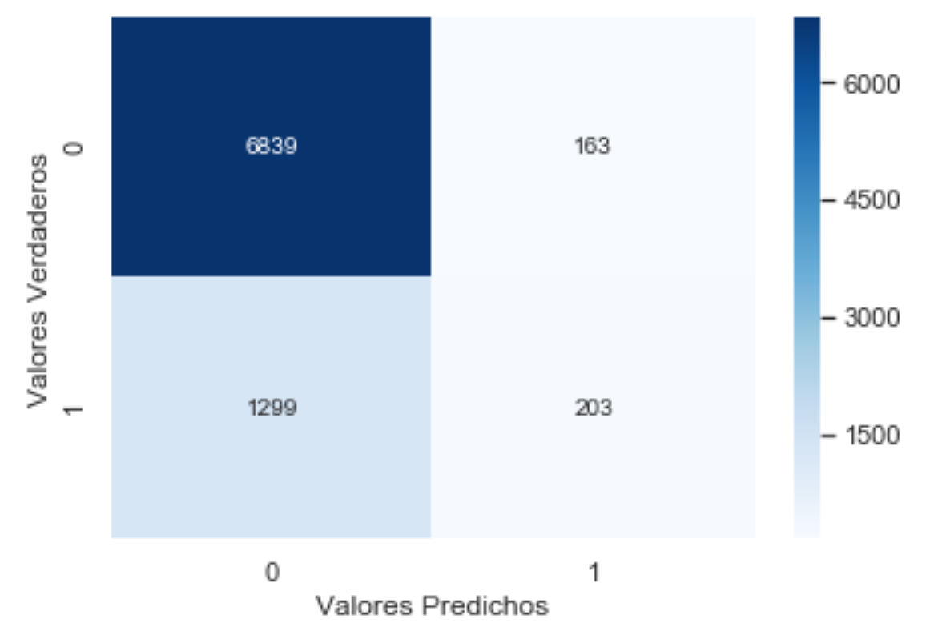
Modelo de Regresión Logística
Para este caso llegamos a obtener que el modelo predice correctamente las clases en el orden del 82%
Este modelo tiene errores de clase (FN+FP) del 17%

Slide 17
Modelo de Regresión Logística
El modelo tiene una sensibilidad baja del 3%, observando un fuerte peso de errores por falso negativos
Tenemos pocos casos que creíamos que iban a ser favorables y finalmente no lo fueron (3%). (especificidad)
El 55% de los casos que creía que iban a ser favorables, fueron desfavorables.

Slide 18
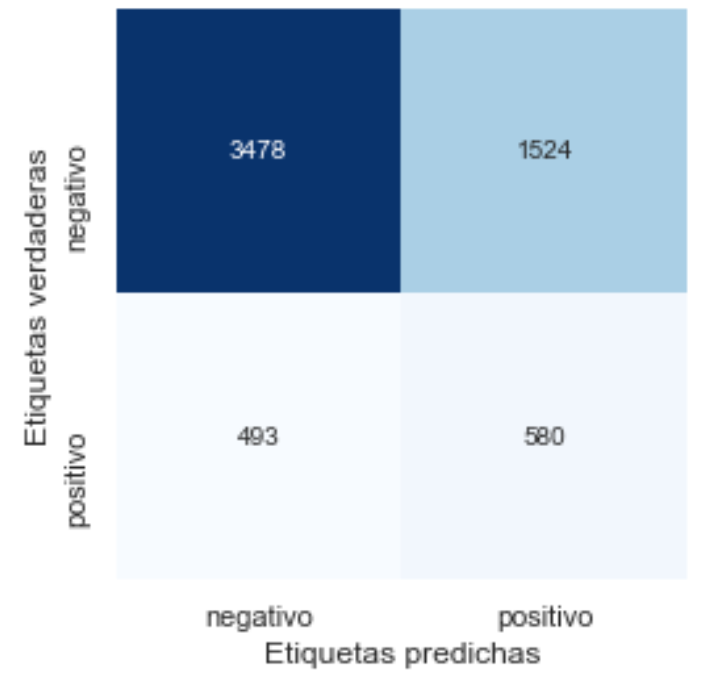
Naive Bayes
Para el modelo bayesiano, logramos una accuracy del 67%
Un Recall de 75%
Un Precision de 27%

Slide 19
Desbalanceo de Dataset
Es necesario intentar balancear el dataset, dados que las clases están desbalanceadas.
Realizamos Oversampling y Class Weigth y entrenamos la regresión logística con los nuevos datos rebalanceados, normalizando los datos del set de testeo y hacemos las predicciones y calculamos el área debajo de la curva ROC obteniendo el siguiente resultado.

Slide 20
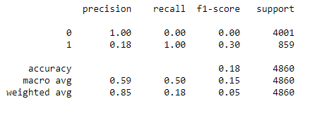

Logistica - re balanceado
Observamos el Reporte de Clasificación
Matriz de Confusion

Slide 21
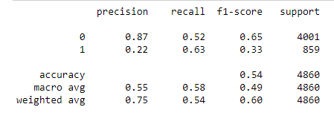

Logistica - re balanceado
Class Weight
Reporte de Clasificación
Matriz de confusion

Slide 22
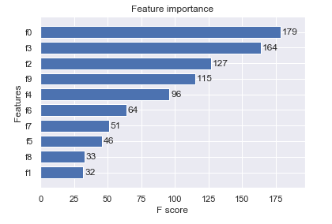
Modelos de Ensambles
XGBBOOST - Feature importance
dasd
DELAY_AL_JUICIO
MONTO_DEMANDADO
IDIAS_FALTADOS
INCAPACIDAD_DEMANDADA
CANTIDAD_JUICIOS_ACTOR
EDAD_ALSINIESTRO
PORC_INCAPACIDAD
EDAD_AL_LITIGIO
FORMA_DE_ACCIDENTE
DCM

Slide 23
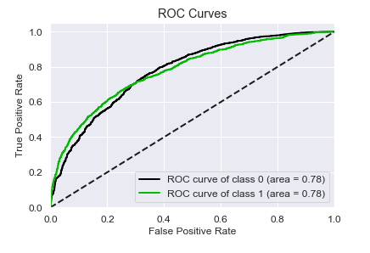

Modelos de Ensambles
XGBBOOST
CATBOOST

Slide 24
Modelos de Ensambles
Rendimientos
Arbol de decisión | 0,756 | +/- 0,008
Bagging | 0,831 | +/- 0,001
Random Forest | 0,834 | +/- 0,004
Extra Trees | 0,831 | +/- 0,004
Random Forest GS | 0,843 | +/- 0,002

Slide 25
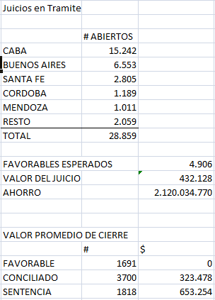
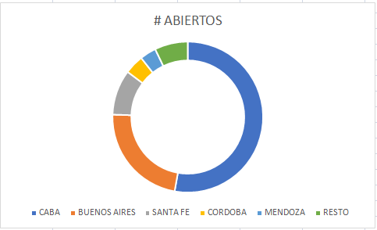
Caso de negocio

Slide 26

Mejoras pendientes:
1- Incorporar la variable diagnóstico médico
2- Agrupar/ranking de los estudios que administran juicios
3- Incorporar Actividad económica de la empresa

Slide 27
Gracias!

